Slide 1
КРАТКАЯ ИСТОРИЯ ПАРТИИ «НҰР ОТАН»

Slide 2
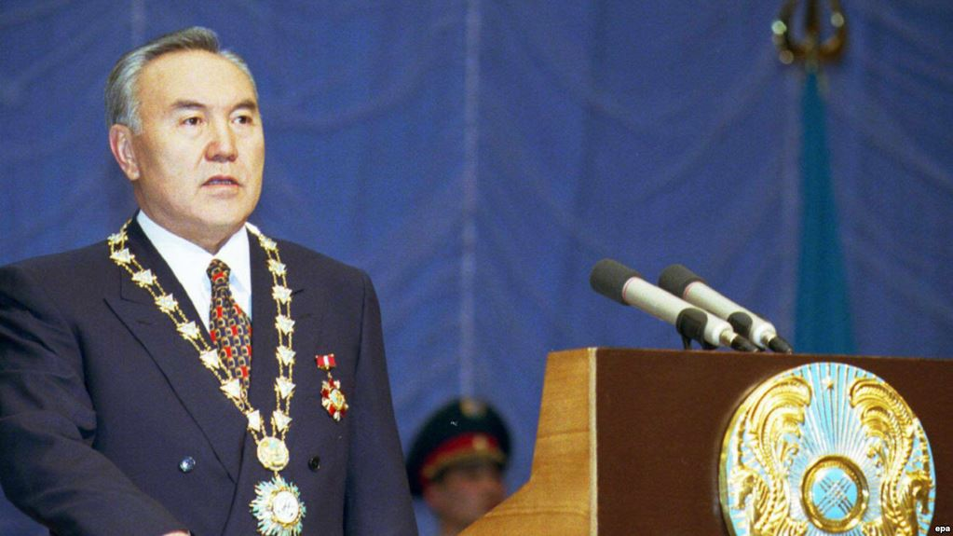

КРАТКАЯ ИСТОРИЯ ПАРТИИ «НҰР ОТАН»
История зарождения партии начинается с 1998 года, когда политическое поле Казахстана было представлено партиями и движениями, ни одна из которых не могла стать лидирующей политической силой, ориентированной на будущее развитие страны.
21 октября 1998 года было зарегистрировано Общественное движение «Общественный штаб в поддержку кандидата в Президенты Республики Казахстан Н.А.Назарбаева».
После успешно проведенных 10 января 1999 года выборов, по итогам которых Нурсултан Абишевич Назарбаев стал Президентом страны, члены Общественного штаба выдвинули инициативу о преобразовании штаба в политическую партию.
По предложению Президента партию назвали «Отан».
12 февраля 1999 года Республиканская политическая партия «Отан» прошла регистрацию в Министерстве юстиции.
Первым членом новой партии стал ее основатель и идейный вдохновитель Нурсултан Абишевич Назарбаев.
1 марта 1999г. состоялся первый съезд Республиканской политической партии «Отан», на котором делегаты единогласно избрали Президента Республики Казахстан Нурсултана Назарбаева первым председателем Республиканской политической партии «Отан».
День 1 марта официально учрежден Днем рождения партии.
За 20 лет партия «Нұр Отан» состоялась как стратегическая сила, которая участвует в формировании общенациональной повестки дня, как политическая сила страны, взявшая на себя ответственность за будущее Казахстана. Сегодня «Нұр Отан» – это мощная идеологическая опора Елбасы, Лидера партии Нурсултана Абишевича Назарбаева, активный проводник его курса на построение процветающего, конкурентоспособного Казахстана.

Slide 3

ХРОНОЛОГИЯ СЪЕЗДОВ ПАРТИИ «НҰР ОТАН»
18 августа 1999 года | прошел II внеочередной съезд партии «Отан», на котором была принята предвыборную платформу партии и выдвинуты кандидаты в партийный список для избрания депутатов Мажилиса Парламента. Согласно частично пропорциональной системе выборов в нижнюю палату Парламента 10 из 77 мест в Мажилисе избирались по партийным спискам
20 апреля 2001 года | На III съезде партии «Отан», который состоялся 20 апреля 2001 года, приняты окончательный вариант Программы и Устава партии, избраны Политический совет партии и Центральная контрольно-ревизионная комиссия
9 ноября 2002 года | состоялся очередной IV съезд партии, на котором была внесены изменения и дополнения в Устав партии, принята Программа развития малого и среднего предпринимательства. На этом съезде к РПП «Отан» присоединились Республиканская партия труда и Народно-кооперативная партия
12 июля 2003 года | V внеочередной съезд партии прошел 12 июля 2003 года. На съезде выдвинуты кандидаты в депутаты маслихатов, изменены составы Политического совета и Центральной контрольно-ревизионной комиссии
12 марта 2004 года | состоялся внеочередной VI съезд Республиканской политической партии «Отан», на котором принято решение о разработке предвыборной платформы партии, основанной на Стратегии «Казахстан - 2030» и идеологии экономического роста страны, внесены изменения и дополнения в Устав партии. Основным посылом VI съезда стала политическая модернизация «Отана»
15 июня 2004 года | внеочередном VII съезде партии была принята предвыборная платформа партии «Казахстанский путь», которая подтвердила неизменность курса на создание экономически процветающего государства с прочными социальными гарантиями для каждого гражданина

Slide 4
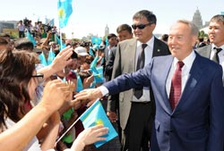

ХРОНОЛОГИЯ СЪЕЗДОВ ПАРТИИ «НҰР ОТАН»
9 сентября 2005 года | VIII съезд партии «Отан» впервые выдвинул Н.А.Назарбаева кандидатом в Президенты Республики Казахстан от Республиканской политической партии «Отан» и принял решение о создании предвыборного блока «Народная коалиция Казахстана в поддержку кандидата в Президенты Нурсултана Абишевича Назарбаева»
4 июля 2006 года | на внеочередной IX съезде - к партии «Отан» присоединилась одна из самых массовых после «Отана» партий – Республиканская партия «Асар»
22 декабря 2006 года | на внеочередном X съезде партии впервые прозвучало новое название партии – Народно-демократическая партия «Нур Отан». На этом съезде прошло присоединение Гражданской партии и Аграрной партии
4 июля 2007 года | на внеочередном XI съезде НДП «Нур Отан» была принята Программа партии, внесены изменения в Устав партии и утвержден список кандидатов в депутаты Мажилиса от партии «Нур Отан». Изменения в Конституции дали Президенту страны право совмещать должность Председателя партии.
15 мая 2009 года | на XII юбилейном съезде партии были подведены итоги работы партии за 10 лет и определены перспективы ее дальнейшего развития в современных условиях. На съезде был принят Стратегический план деятельности партии до 2012 года, внесены изменения и дополнения в Устав партии
11 февраля 2011 года | XIII очередном съезде партии делегаты единогласно выдвинули Председателя партии Назарбаева Н.А. кандидатом в Президенты Республики Казахстан. На этом съезде была принята программа НДП «Нур Отан» до 2020 года

Slide 5
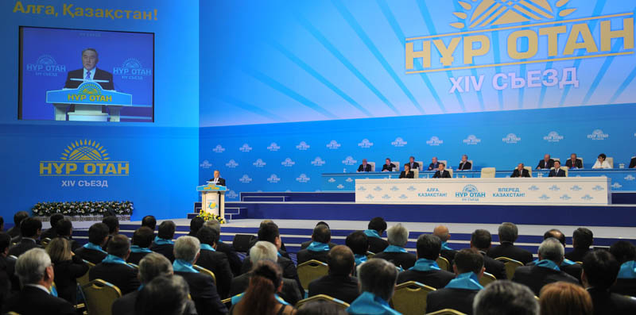

ХРОНОЛОГИЯ СЪЕЗДОВ ПАРТИИ «НҰР ОТАН»
25 ноября 2011 года | состоялся XIV съезд партии, на котором принята предвыборная платформа партии – Национальный план действий "Казахстан. Цели 2017", также был утвержден партийный список кандидатов в депутаты Мажилиса Парламента Республики Казахстан
17 октября 2013 года | XV съезд партии был ознаменован принятием Доктрины партии. Внесены изменения и дополнения в Устав партии, изменения в состав Политсовета партии. На этом съезде партия заявила о своей центристской политической ориентации, из названия партии были исключены слова «Народно-демократическая»
11 марта 2015 года | состоялся XVI съезд партии, на котором делегатами съезда было принято постановление о выдвижении кандидатуры Нурсултана Назарбаева в Президенты Республики Казахстан от партии «Нұр Отан». Были рассмотрены итоги работы Политического совета партии и Центральной контрольно-ревизионной комиссии за отчетный период, а также избраны их члены.
29 января 2016 года | на XVII съезде партии была принята Предвыборная программа партии «Казахстан-2021: Единство. Стабильность. Созидание», утвержден партийный список кандидатов в депутаты Мажилиса Парламента, внесены изменения в состав Политического совета партии
3 ноября 2017 года | состоялось расширенное заседание Политического совета партии, на котором Лидер партии, Президент страны Н.А.Назарбаев призвал однопартийцев к модернизации «Нұр Отана»

